Slide 1
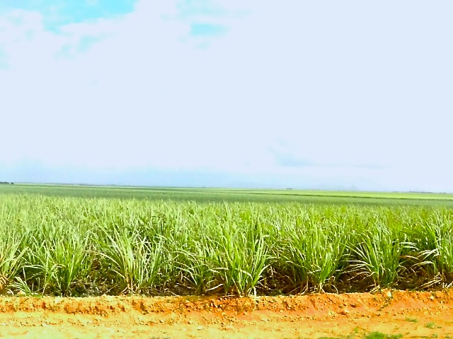
LA CAÑA DE AZÚCAR

Slide 2
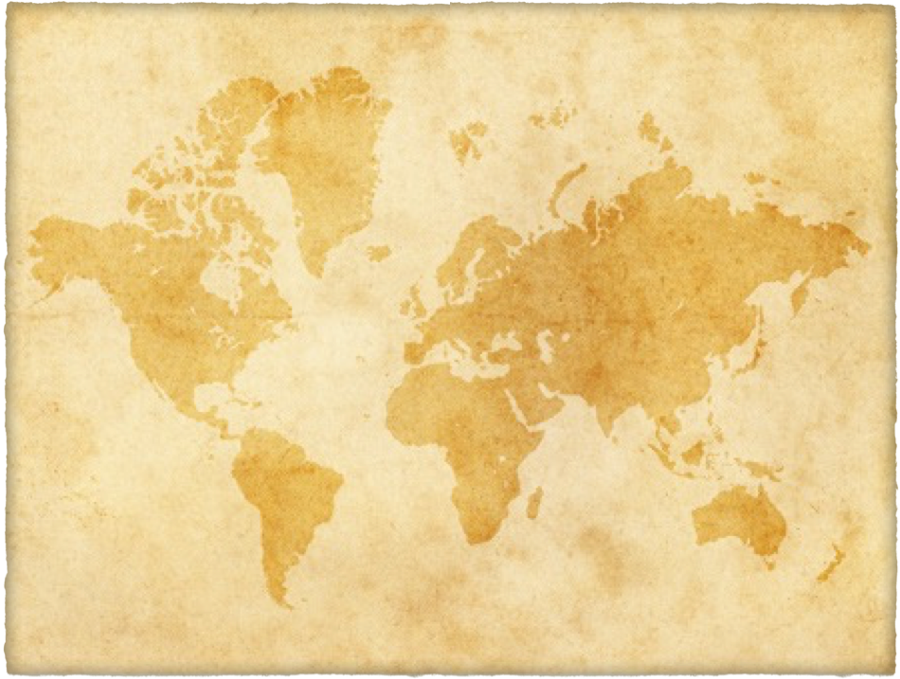
Historia
La caña de azúcar es una planta proveniente del sureste asiático. Con la expansión musulmana se introdujo en otros territorios y llegó al continente europeo. Posteriormente los españoles llevaron la planta primero a las islas Canarias y luego a América, gracias a Pedro de Atienza. La caña de azúcar se desarrolló en países donde la combinación de temperaturas tropicales y altos niveles de precipitación hace que el clima sea muy favorable para ese cultivo, como la zona tropical de Hispanoamérica.

Slide 3
Leyenda de la isla de Nueva Guinea
Un día, accidentalmente, dos pescadores encontraron un pedazo de caña atrapado entre sus redes y se deshicieron de él; al día siguiente encontraron otro trozo de caña, que seguía apareciendo un día tras otro atrapado entre sus redes. Al final, uno de ellos decidió plantar el pedazo de caña en tierra firme y de allí nació una mujer, que se convirtió en la esposa de aquel pescador, y de esa unión se originó la humanidad entera.

Slide 4
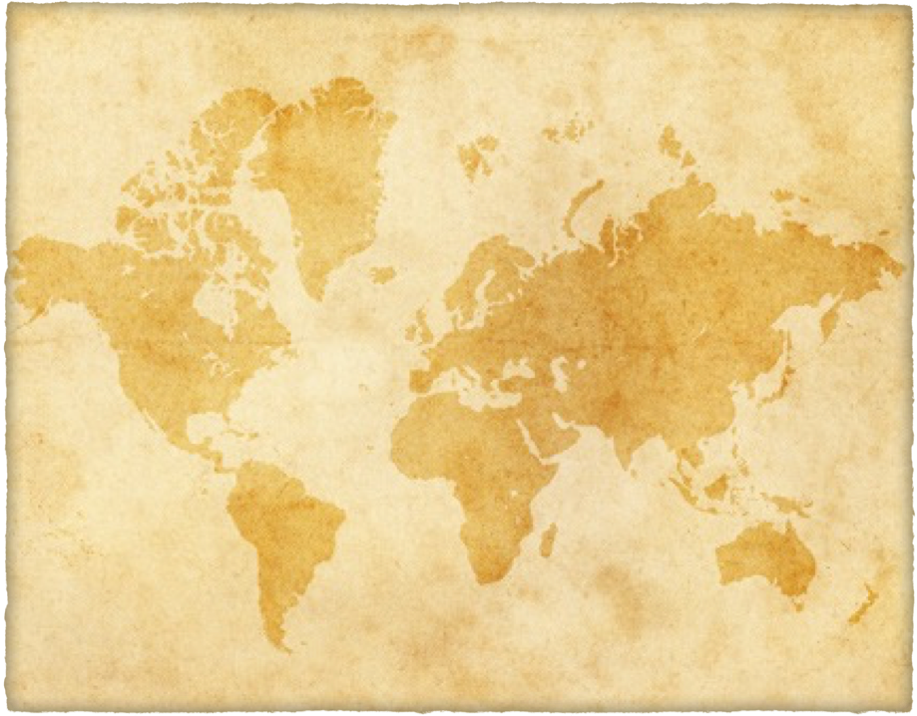
MEDITERRÁNEO
Ideal para el cultivo de la caña de azúcar.
Grandes extensiones de tierra fértil
Mano de obra esclava
Cristóbal Colón (1493)
Brasil colonia Europea más rica.

Slide 5
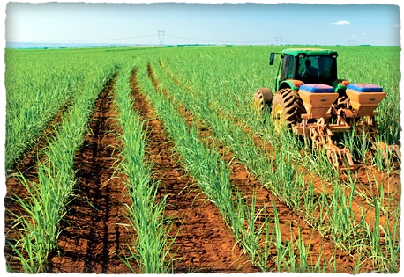
Preparación de la caña de azúcar
TRANSPORTE Y MOLIENDA
Mayo y noviembre.
Se producen dos productos: JUGO
FIBRA

Slide 6
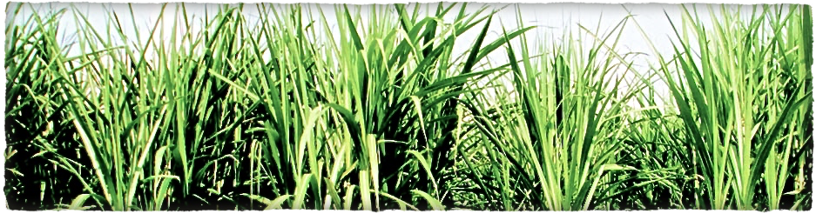
CLARIFICACIÓN
Jugo limpio = mieles y agua.
Cachaza= fertilizante.

Slide 7
COCIMIENTO Y SEPARACIÓN
Se cocina el jugo = miel muy rica en azúcar.
Se separan los cristales de azúcar y la miel
reparto de refinería
reparto de destilería
alcoholes
bioetanol

Slide 8
REFINADO Y CENTRIFUGADO
Proceso de recristalización.
azúcar y agua = jarabe,
filtrado = miel muy rica en azúcar y más pura
  centrifugada = azúcar húmedo de
  alta calidad

Slide 9
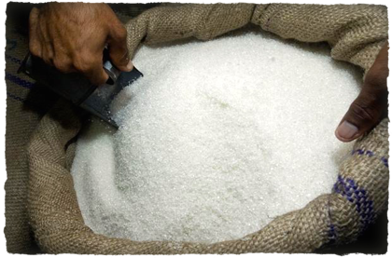
SECADO Y ENVASADO
El azúcar húmedo tiene que secarse en secadores rotativo con aire caliente.
Picado en los silos
Tolva de embolsado y
es empaquetado.

Slide 10
Producción mundial de caña de azúcar
Caña de azúcar VS remolacha azucarera.
solo en las regiones tropicales
territorios de la Unión Europea

Slide 11
Superficie Cultivada
PAÍS | AREA (Millón he) | PRODUCCION (Millón ton) | PRODUCTIVIDAD (Ton/he)
Brasil | 5.343 | 386.2 | 72.3
India | 4.608 | 289.6 | 62.8
China | 1.328 | 92.3 | 65.5
Tailandia | 970 | 64.4 | 66.4
Pakistán | 1.086 | 52.0 | 47.9
México | 639 | 45.1 | 70.6
Colombia | 435 | 36.6 | 84.1
Australia | 423 | 36.0 | 85.1
USA | 404 | 31.3 | 77.5
Filipinas | 385 | 25.8 | 67.1
Indonesia | 350 | 25.6 | 73.1
Cuba | 654 | 22.9 | 35.0
SudÁfrica | 325 | 20.6 | 63.4
Argentina | 295 | 19.2 | 65.2
Myanmar | 165 | 7.5 | 45.4
Bangladesh | 166 | 6.8 | 41.2
Mundo | 20.42 | 1333.2 | 65.2

Slide 12
Volumen de producción
2003 - 2007 1,395 millones de toneladas,
Brasil, India, China y Tailandia
Las mayores sociedades mundiales son
Sudzuker (Alemania) 4,24 miliones de toneladas por año)
Associated British Food (Reino Unido)
Copersucar (Brasil)
Cosan (Brasil )

Slide 13
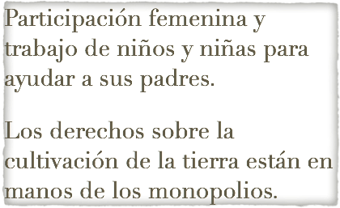
Trabajadores de la caña de azúcar
Condiciones sociales y problemas de los trabajadores
Condiciones socio-económicas vulnerables
No encuentran otro trabajo.
Ruido
Problemas ergonómicos
Peligro de sufrir lesiones
Exposición a polvos
Falta de aire durante la zafra
Rinitis y problemas oculares.

Slide 14
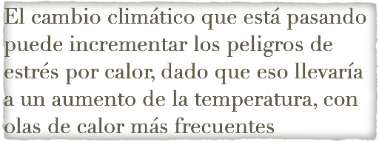
Exposición a calor extremo, radiaciones solares y estrés por calor
Disminuir la capacidad de realizar tareas físicas y mentales
Aumentar el riesgo de accidentes, (estrés por calor, agotamiento por calor, golpe de calor y muerte)
Dificultad de mantener la hidratación durante el trabajo en el campo

Slide 15

Enfermedad renal crónica
La mortalidad por insuficiencia renal es 13 veces mayor.
Esta enfermedad crónica termina muy a menudo con la muerte dado que no hay atención médica adecuada en estas regiones. La causa es aún desconocida, pero es evidente que se asocia fortemente al trabajo de caña de azúcar.
America centrale

Slide 16
video
http://youtu.be/h4wehMTsTyY

Slide 17
Consecuencias sobre el medio ambiente
El gobierno de Brasil anunció un plan para prohibir las plantaciones de azúcar en zonas ambientales delicadas como la selva tropical amazónica. El gobierno afirma que esta nueva propuesta garantizará que todo el etanol brasileño hecho de caña de azúcar sea ecológico, lo cual responde a las críticas tanto internas como de otros países. Desde hace años Brasil está a la vanguardia en la producción de etanol, una fuente de energía renovable. Sin embargo, en los últimos años, muchos han manifestado preocupación por sus potenciales consecuencias para el medio ambiente. Los críticos han señalado que el aumento de las plantaciones de caña de azúcar para etanol ha hecho que los campesinos recurran a la región del Amazonas en busca de tierras, aumentando los niveles de deforestación.

Slide 18
Michela Beato
Clara Gorla
Chiara Grazioli
Francesca Martorella
Andrea Paccagnini
Melissa Pitzalis

Slide 19
Fonti
Immagini:
Foto personali
http://www.canaldacana.com.br/noticias-detalhes/cana-de-acucar/6731/#.VLD0jMZDA6U
http://www.gm-wohndesign.de/media/image/thumbnail/322494_720x600.jpg
http://www.tradecorp.com.mx/tradecorp/imagenes/cultivos_main/cana_azucar.jpg
http://nation.com.pk/print_images/large/2012-03-13/sab-expresses-satisfaction-over-sugar-stocks-1331580516-1443.jpg

Slide 20
Contenuti:
https://www.youtube.com/watch?v=S95C3VaGoeU
http://www.bbc.co.uk/mundo/america_latina/2009/09/090918_1452_etanol_lp.shtml
http://youtu.be/h4wehMTsTyY
OISS (organización iberoamericana de seguridad social) – file pdf-
www.wikipedia.es
www.minag.gob.pe
www.campocolima.gob.mx

